Slide 1
Adolescents et jeunes adultes atteints de cancer (Avril 2017)
Pour ouvrir un lien hypertexte, cliquez dessus avec le bouton droit de la souris puis sélectionnez
« Ouvrir le lien hypertexte », ou lancez un diaporama et cliquez sur le lien.
Figure 1 Cancers les plus courants selon l’âge
Figure 2 Pourcentage de variation, entre 1992-1996 et 2009-2013, des taux d’incidence normalisés selon l’âge de différents cancers
Figure 3 Les ratios de survie relative à cinq ans augmentent chez les adolescents et les jeunes adultes, 1992-1996 p/r à 2004-2008
Figure 4 Augmentation estimée du nombre de patients des cliniques de fertilité si toutes les femmes atteintes de cancer âgées de 15 à 39 ans étaient aiguillées vers une clinique pour une consultation en fertilité, 2016
Figure 5 Emploi et revenu des jeunes adultes atteints d’un cancer, années de déclaration 2007 à 2014 combinées
Figure (P. 2) Nombre d'adolescents et de jeunes adultes atteints d'un cancer en 2013
Figure (P. 4,5) Difficultés liées au cancer pour les AJA
Figure (P. 7) Augmentation du taux d'incidence normalisé selon l'âge du cancer chez les adolescents et les jeunes adultes
Figure (P. 11) Les adolescents et les jeunes adultes sont considérablement sous-représentés dans la recherche sur le cancer au Canada.
Figure (P. 12) Données spécifiques aux AJA requises
Tableau 1 Ratio de survie relative à cinq ans PAR TYPE DE CANCER ET PAR GROUPE D’ÂGE, Canada, 2004-2008

Slide 2
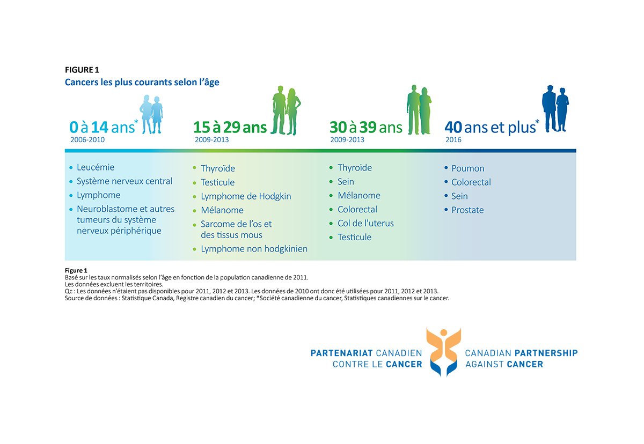

Slide 3
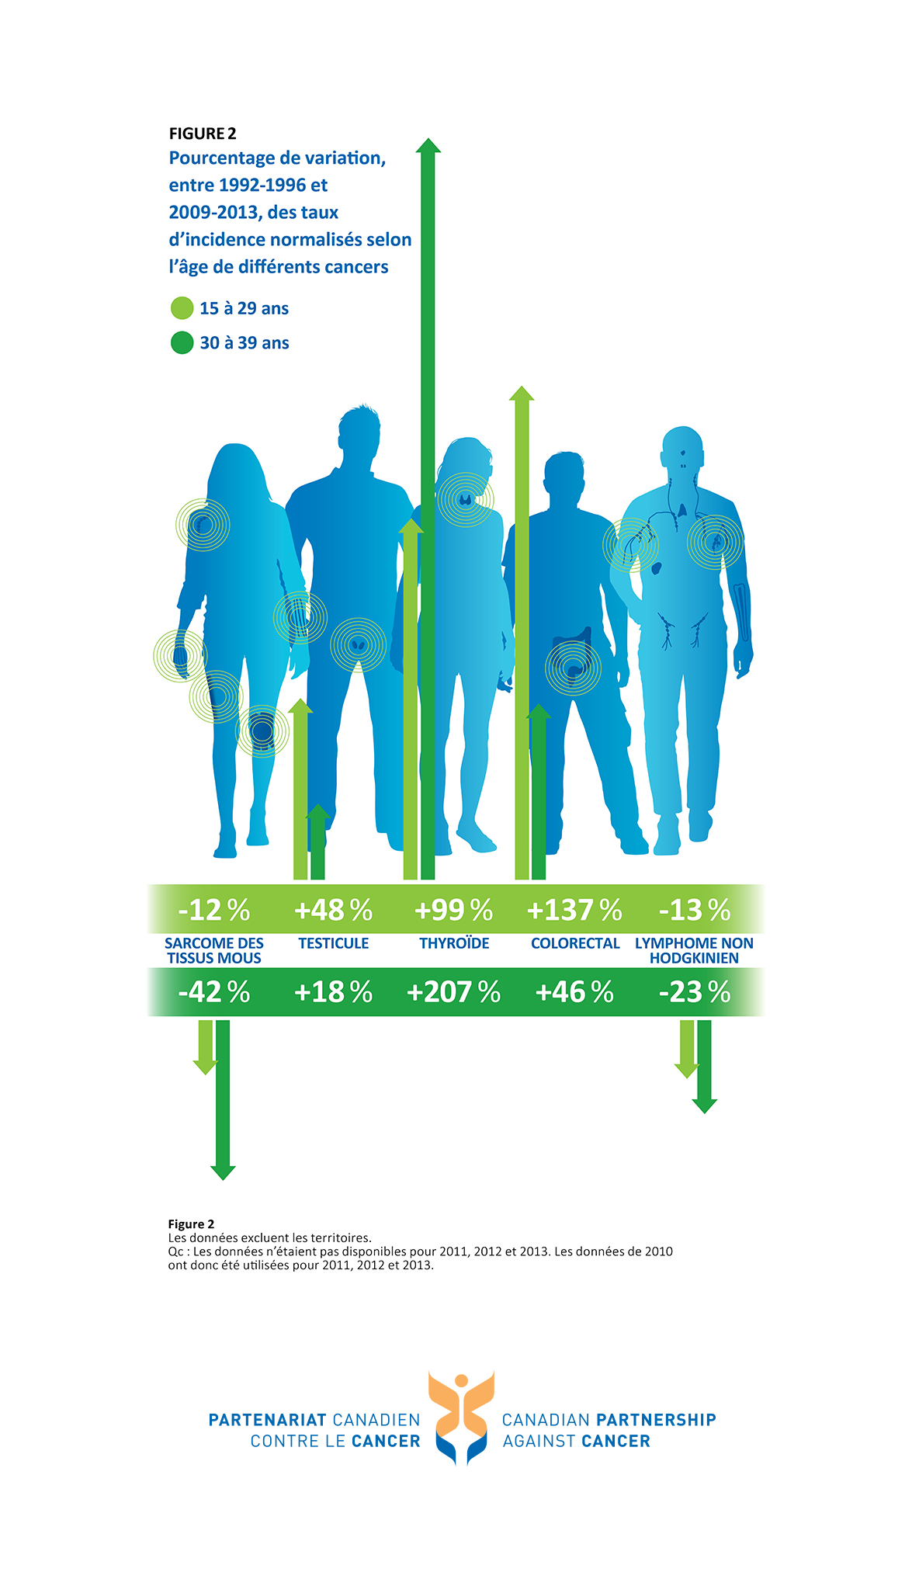

Slide 5
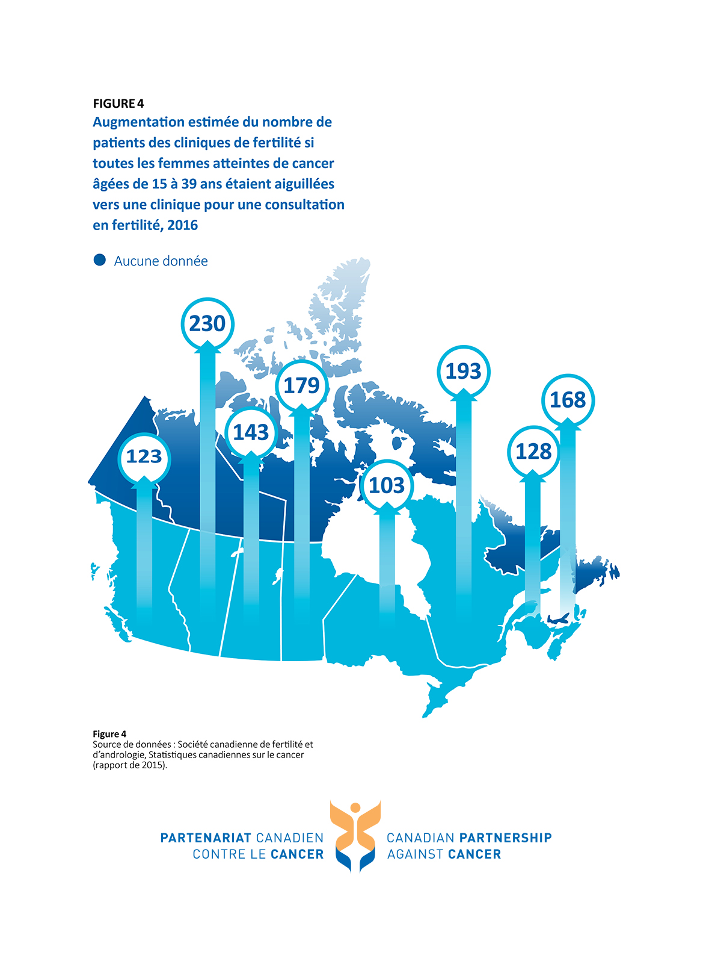

Slide 6
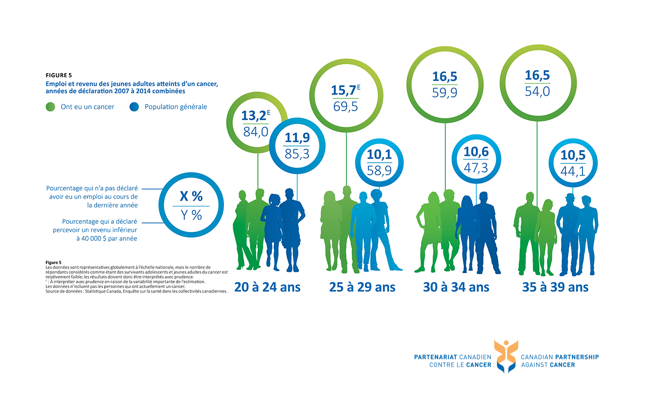

Slide 7
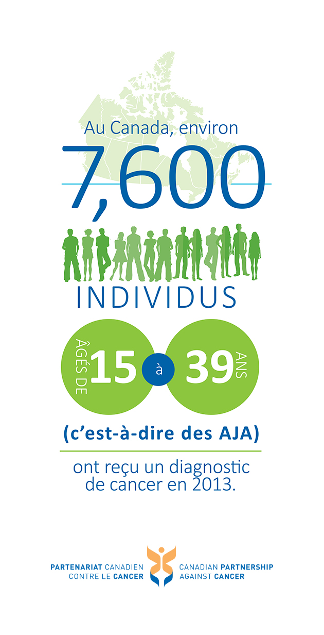

Slide 10
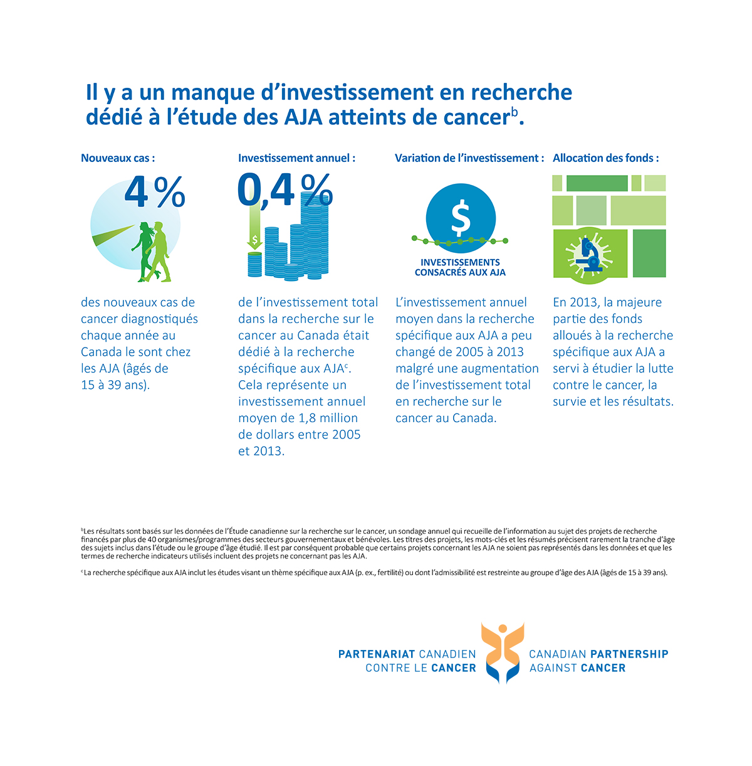

Slide 12
